Slide 1

Desarrollo de aplicaciones para
dispositivos móviles
Msc. Luis Manuel Espinoza Estrada
Docente
lespinozae@unan.edu.ni

Slide 2
¿Qué son las aplicaciones?
(Cuello & Vittone, 2013) mencionan que en esencia, una aplicación no deja de ser un software. Para entender un poco mejor el concepto, podemos decir que las aplicaciones son para los móviles lo que los programas son para los ordenadores de escritorios.

Slide 3
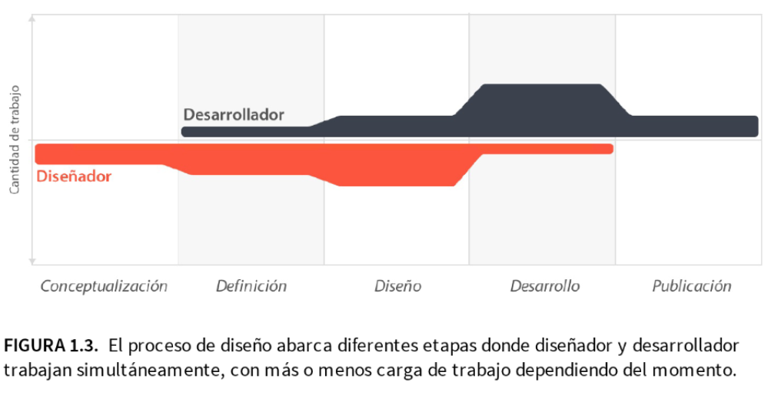
Proceso de diseño y desarrollo de una app

Slide 4
Proceso de diseño y desarrollo de una app
Conceptualización: El resultado de esta etapa es una idea de la aplicación.
Ideación
Investigación
Formalización de la idea

Slide 5
Proceso de diseño y desarrollo de una app
Definición: Se describe con detalle a los usuarios para quienes se diseñará la aplicación.
Definición de usuarios
Definición funcional

Slide 6
Proceso de diseño y desarrollo de una app
Diseño: La etapa de diseño se llevan a un plano tangible los conceptos y definiciones anteriores.
Wireframe
Prototipos
Test con usuarios
Diseño visual

Slide 7
Proceso de diseño y desarrollo de una app
Desarrollo: Se encarga de dar vida a los diseños y crear la estructura sobre la cual se apoyará el funcionamiento de la aplicación.
Programación del código
Corrección de bugs

Slide 8
Proceso de diseño y desarrollo de una app
Publicación: Es finalmente puesta a disposición de los usuarios en la tiendas.
Lanzamiento
Seguimiento
Actualización

Slide 9
Tipos de aplicaciones según su desarrollo
A nivel de programación, existen varias formas de desarrollar una aplicación. Cada una de ellas tiene diferentes características y limitaciones, especialmente desde el punto de vista técnico.

Slide 10


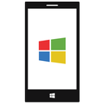
Aplicaciones nativas
Las aplicaciones nativas son aquellas que han sido desarrolladas con el software que ofrece cada sistema operativo a los programadores, llamado genéricamente software Development Kit o SDK.
Objective-C
Java
C# y Visual .NET

Slide 11
Aplicaciones nativas
Las aplicaciones nativas son aquellas que han sido desarrolladas con el software que ofrece cada sistema operativo a los programadores, llamado genéricamente software Development Kit o SDK.
Objective-C
Java
C# y Visual .NET

Slide 12


Aplicaciones web
La base de programación de las aplicaciones web, también llamadas webapps, es el HTML, conjuntamente con JavaScript y CSS, herramientas ya conocidas para los programadores web

Slide 13


Aplicaciones híbridas
Este tipo de aplicaciones es una especie de combinación entre las dos anteriores. La forma de desarrollarlas es parecida a la de una aplicación web, usando HTML, CSS y JavaScript, u una vez que la aplicación está terminada, se compila o empaqueta de forma tal, que el resultado final es como si se tratara de una aplicación nativa.

Slide 14
Ionic
Ionic Framework es el kit de herramientas de interfaz de usuario móvil gratuito y de código abierto para desarrollar aplicaciones multiplataforma de alta calidad para iOS, Android y la Web nativos, todo desde una única base de código

Slide 15
Repositorio
https://github.com/lespinozae1989/Congreso-Agenda

Slide 16
Bibliografía
Cuello, J., & Vittone, J. (2013). Diseñando apps para móviles. Catalina Duque Giraldo.
Ionic. (31 de 10 de 2019). Ionic - Cross-Plataform Movile App Development. Obtenido de Ionic: https://ionicframework.com/

Slide 17


Preguntas o Gracias!!

